Slide 1
Fluxuri maxime în rețele de transport

Slide 2

Problemă
Avem o rețea în care
arcele au limitări de capacitate
nodurile = joncțiune
Care este cantitatea maximă care poate fi transmisă prin rețea, de la surse la destinații? (în unitatea de timp)
5
1
2
6
7
3
s
t
8
5
3
4
4

Slide 3
Aplicații
Rețea de comunicare
Transferul de informații - limitat de lățimea de bandă
Rețele de transport / evacuare în caz de urgență
Limitare - număr de mașini / persoane în unitatea de timp
Rețele de conducte
…

Slide 4
Fluxuri în rețele de transport
Încercăm să trimitem marfă (flux) de la vârful sursă s la destinația t
4
1
2
6
7
3
s
t
8
9
3
4
4

Slide 5

Fluxuri în rețele de transport
Încercăm să trimitem marfă (flux) de la vârful sursă s la destinația t
Determinăm drumuri de la s la t pe care mai putem trimite marfă
4
1
2
6
7
3
s
t
8
9
3
4
4

Slide 6
Fluxuri în rețele de transport
0 / 4
1
2
0 / 6
0 / 7
0 / 3
s
t
0 / 8
0 / 9
3
4
0 / 4

Slide 7
Fluxuri în rețele de transport
0 / 4
1
2
0 / 6
0 / 7
0 / 3
s
t
0 / 8
0 / 9
3
4
0 / 4
0 / 6
0 / 3
0 / 9
s
1
4
t

Slide 8
Fluxuri în rețele de transport
0 / 4
1
2
0 / 6
0 / 7
0 / 3
s
t
0 / 8
0 / 9
3
4
0 / 4
0 / 6
0 / 3
0 / 9
s
1
4
t
6 unități
3 unități
9 unități
3 unități de-a lungul întregului drum

Slide 9
Fluxuri în rețele de transport
0 / 4
1
2
0 / 6
0 / 7
0 / 3
s
t
0 / 8
0 / 9
3
4
0 / 4
0 / 6
0 / 3
0 / 9
s
1
4
t
Putem trimite 3 unități de-a lungul întregului drum

Slide 10
Fluxuri în rețele de transport
0 / 4
1
2
3 / 6
0 / 7
3 / 3
s
t
0 / 8
3 / 9
3
4
0 / 4

Slide 11
Fluxuri în rețele de transport
0 / 4
1
2
3 / 6
0 / 7
3 / 3
s
t
0 / 8
3 / 9
3
4
0 / 4
Căutăm alt drum de la s la t pe care mai putem trimite flux

Slide 12
Fluxuri în rețele de transport
0 / 4
1
2
3 / 6
0 / 7
3 / 3
s
t
0 / 8
3 / 9
3
4
0 / 4

Slide 13
Fluxuri în rețele de transport
0 / 4
1
2
3 / 6
0 / 7
3 / 3
s
t
0 / 8
3 / 9
3
4
0 / 4
0 / 8
0 / 4
3 / 9
s
3
4
t
8 unități
4 unități

Slide 14
Fluxuri în rețele de transport
0 / 4
1
2
3 / 6
0 / 7
3 / 3
s
t
0 / 8
3 / 9
3
4
0 / 4
0 / 8
0 / 4
3 / 9
s
3
4
t
8 unități
4 unități
9 - 3 = 6 unități

Slide 15
Fluxuri în rețele de transport
0 / 4
1
2
3 / 6
0 / 7
3 / 3
s
t
0 / 8
3 / 9
3
4
0 / 4
0 / 8
0 / 4
3 / 9
s
3
4
t
8 unități
4 unități
9 - 3 = 6 unități
4 unități de-a lungul întregului drum

Slide 16
Fluxuri în rețele de transport
0 / 4
1
2
3 / 6
0 / 7
3 / 3
s
t
4 / 8
4+3 / 9
3
4
4 / 4

Slide 17
Fluxuri în rețele de transport
0 / 4
1
2
3 / 6
0 / 7
3 / 3
s
t
4 / 8
7 / 9
3
4
4 / 4

Slide 18
Fluxuri în rețele de transport
0 / 4
1
2
3 / 6
0 / 7
3 / 3
s
t
4 / 8
7 / 9
3
4
4 / 4
Căutăm alt drum de la s la t pe care mai putem trimite flux

Slide 19
Fluxuri în rețele de transport
0 / 4
1
2
3 / 6
0 / 7
3 / 3
s
t
4 / 8
7 / 9
3
4
4 / 4

Slide 20
Fluxuri în rețele de transport
3 / 4
1
2
3+3 / 6
3 / 7
3 / 3
s
t
4 / 8
7 / 9
3
4
4 / 4

Slide 21
Fluxuri în rețele de transport
3 / 4
1
2
6 / 6
3 / 7
3 / 3
s
t
4 / 8
7 / 9
3
4
4 / 4

Slide 22
Fluxuri în rețele de transport
3 / 4
1
2
6 / 6
3 / 7
3 / 3
s
t
4 / 8
7 / 9
3
4
4 / 4
Nu mai există drumuri de la s la t pe care mai putem trimite flux

Slide 23
Fluxuri în rețele de transport
3 / 4
1
2
6 / 6
3 / 7
3 / 3
s
t
4 / 8
7 / 9
3
4
4 / 4
Este maxim fluxul?

Slide 24
Fluxuri în rețele de transport
3 / 4
1
2
6 / 6
3 / 7
3 / 3
s
t
4 / 8
7 / 9
3
4
4 / 4

Slide 25

Fluxuri în rețele de transport
3 / 4
1
2
6 / 6
3 / 7
3 / 3
s
t
4 / 8
7 / 9
3
4
4 / 4

Slide 26
Fluxuri în rețele de transport
3 / 4
1
2
6 / 6
3 / 7
3 / 3
s
t
4 / 8
7 / 9
3
4
4 / 4
Singurele arce (”poduri”) care trec din regiunea lui s în cea a lui t nu mai pot fi folosite pentru a trimite flux (au flux = capacitate)
⇒ fluxul este maxim
s-t tăietură

Slide 27
Alt exemplu

Slide 28
Fluxuri în rețele de transport
5
1
2
6
7
3
s
t
8
5
3
4
4

Slide 29
Fluxuri în rețele de transport
0 / 5
1
2
0 / 6
0 / 7
0 / 3
s
t
0 / 8
0 / 5
3
4
0 / 4

Slide 30
Fluxuri în rețele de transport
0 / 5
1
2
0 / 6
0 / 7
0 / 3
s
t
0 / 8
0 / 5
3
4
0 / 4
0 / 6
0 / 3
0 / 5
s
1
4
t
Putem trimite 3 unități de-a lungul întregului drum

Slide 31
Fluxuri în rețele de transport
0 / 5
1
2
3 / 6
0 / 7
3 / 3
s
t
0 / 8
3 / 5
3
4
0 / 4

Slide 32
Fluxuri în rețele de transport
0 / 5
1
2
3 / 6
0 / 7
3 / 3
s
t
0 / 8
3 / 5
3
4
0 / 4

Slide 33
Fluxuri în rețele de transport
0 / 5
1
2
3 / 6
0 / 7
3 / 3
s
t
0 / 8
3 / 5
3
4
0 / 4

Slide 34
Fluxuri în rețele de transport
0 / 5
1
2
3 / 6
0 / 7
3 / 3
s
t
2 / 8
2+3 / 5
3
4
2 / 4

Slide 35
Fluxuri în rețele de transport
0 / 5
1
2
3 / 6
0 / 7
3 / 3
s
t
2 / 8
5 / 5
3
4
2 / 4

Slide 36
Fluxuri în rețele de transport
0 / 5
1
2
3 / 6
0 / 7
3 / 3
s
t
2 / 8
5 / 5
3
4
2 / 4

Slide 37
Fluxuri în rețele de transport
3 / 5
1
2
3+3 / 6
3 / 7
3 / 3
s
t
2 / 8
5 / 5
3
4
2 / 4

Slide 38
Fluxuri în rețele de transport
3 / 5
1
2
6 / 6
3 / 7
3 / 3
s
t
2 / 8
5 / 5
3
4
2 / 4

Slide 39
Fluxuri în rețele de transport
3 / 5
1
2
6 / 6
3 / 7
3 / 3
s
t
2 / 8
5 / 5
3
4
2 / 4
Nu mai există drumuri de la s la t pe care mai putem trimite flux
Este maxim fluxul?

Slide 40

Fluxuri în rețele de transport
3 / 5
1
2
6 / 6
3 / 7
3 / 3
s
t
2 / 8
5 / 5
3
4
2 / 4
Nu este cantitatea maximă pe care o putem trimite, am trimis greșit pe arcul (1,4), adică pe drumul [s, 1, 4, t]

Slide 41
Fluxuri în rețele de transport
3 / 5
1
2
6 / 6
3 / 7
3 / 3
s
t
2 / 8
5 / 5
3
4
2 / 4
5 / 5
1
2
6 / 6
5 / 7
1 / 3
s
t
4 / 8
5 / 5
3
4
4 / 4

Slide 42
Fluxuri în rețele de transport
3 / 5
1
2
6 / 6
3 / 7
3 / 3
s
t
fluxul obținut
2 / 8
5 / 5
3
4
2 / 4
5 / 5
1
2
6 / 6
5 / 7
1 / 3
un flux
”mai mare”
s
t
4 / 8
5 / 5
3
4
4 / 4

Slide 43
Fluxuri în rețele de transport
3 / 5
1
2
6 / 6
3 / 7
3 / 3
s
t
2 / 8
5 / 5
3
4
2 / 4
Trebuie să putem corecta (să trimitem flux înapoi pe un arc, pentru a fi direcționat prin alte arce către destinație)

Slide 44
Fluxuri în rețele de transport
3 / 5
1
2
6 / 6
3 / 7
3 / 3
s
t
2 / 8
5 / 5
3
4
2 / 4
Trimitem unități de flux înapoi pe arcul (1, 4)

Slide 45
Fluxuri în rețele de transport
3 / 5
1
2
6 / 6
3 / 7
3 / 3
s
t
2 / 8
5 / 5
3
4
2 / 4
Trimitem unități de flux înapoi pe arcul (1, 4)
Corecția trebuie făcută pe un lanț de la s la t, nu doar pe un arc, altfel fluxul (marfa) va rămâne într-un vârf intermediar

Slide 46
Fluxuri în rețele de transport
3 / 5
1
2
6 / 6
3 / 7
3 / 3
s
t
2 / 8
5 / 5
3
4
2 / 4
Determinăm un LANȚ (nu drum) de la s la t pe care putem modifica fluxul

Slide 47
Fluxuri în rețele de transport
3 / 5
1
2
6 / 6
3 / 7
3 / 3
s
t
2 / 8
5 / 5
3
4
2 / 4
2 / 8
2 / 4
3 / 3
3 / 5
3 / 7
s
3
4
1
2
t
Cu cât putem modifica fluxul pe acest lanț?

Slide 48
Fluxuri în rețele de transport
3 / 5
1
2
6 / 6
3 / 7
3 / 3
s
t
2 / 8
5 / 5
3
4
2 / 4
2 / 8
2 / 4
3 / 3
3 / 5
3 / 7
s
3
4
1
2
t
6 unități
2 unități
2 unități
4 unități

Slide 49
Fluxuri în rețele de transport
3 / 5
1
2
6 / 6
3 / 7
3 / 3
s
t
2 / 8
5 / 5
3
4
2 / 4
2 / 8
2 / 4
3 / 3
3 / 5
3 / 7
s
3
4
1
2
t
3 unități
înapoi
6 unități
2 unități
2 unități
4 unități
2 unități de-a lungul întregului drum

Slide 50
Fluxuri în rețele de transport
3 / 5
1
2
6 / 6
3 / 7
3 / 3
s
t
2 / 8
5 / 5
3
4
2 / 4
2+3 / 5
1
2
6 / 6
2+3 / 7
3-2 / 3
s
t
2+2 / 8
5 / 5
3
4
2+2 / 4

Slide 51
Fluxuri în rețele de transport
3 / 5
1
2
6 / 6
3 / 7
3 / 3
s
t
2 / 8
5 / 5
3
4
2 / 4
5 / 5
1
2
6 / 6
5 / 7
1 / 3
s
t
4 / 8
5 / 5
3
4
4 / 4

Slide 52
Fluxuri în rețele de transport
3 / 5
1
2
6 / 6
3 / 7
3 / 3
s
t
2 / 8
5 / 5
3
4
2 / 4
5 / 5
1
2
6 / 6
5 / 7
1 / 3
s
t
4 / 8
5 / 5
3
4
4 / 4

Slide 53
Definiții

Slide 54
Fluxuri în rețele de transport
Rețea de transport N = (G, S, T, I, c) unde
G = (V, E) - graf orientat cu
V = S ∪ I ∪ T

Slide 55
Fluxuri în rețele de transport
Rețea de transport N = (G, S, T, I, c) unde
G = (V, E) - graf orientat cu
V = S ∪ I ∪ T
S, I, T disjuncte, nevide
S - mulțimea surselor (intrărilor)
T - mulțimea destinațiilor (ieșirilor)
I - mulțimea vârfurilor intermediare

Slide 56
Fluxuri în rețele de transport
Rețea de transport N = (G, S, T, I, c) unde
G = (V, E) - graf orientat cu
V = S ∪ I ∪ T
S, I, T disjuncte, nevide
S - mulțimea surselor (intrărilor)
T - mulțimea destinațiilor (ieșirilor)
I - mulțimea vârfurilor intermediare
c : E → ℕ - funcția de capacitate (cantitatea maximă care poate fi transportată prin fiecare arc)

Slide 57
Fluxuri în rețele de transport
Ipoteze pentru rețeaua N
S = {s} - o singură sursă
T = {t} - o singură destinație
d⁻(s) = 0 - în sursă nu intră arce
d⁺(t) = 0 - din destinație nu ies arce
5
1
2
6
4
3
s
t
8
5
3
4
4

Slide 58
Fluxuri în rețele de transport
Ipoteze pentru rețeaua N
S = {s} - o singură sursă
T = {t} - o singură destinație
d⁻(s) = 0 - în sursă nu intră arce
d⁺(t) = 0 - din destinație nu ies arce
Ipotezele nu sunt restrictive - vom arăta că studiul fluxului într-o rețea cu mai multe surse și destinații se poate reduce la studiul fluxului într-o rețea de acest tip.

Slide 59
Fluxuri în rețele de transport
Ipotezele nu sunt restrictive - vom arăta că studiul fluxului într-o rețea cu mai multe surse și destinații se poate reduce la studiul fluxului într-o rețea de acest tip (din punct de vedere al valorii fluxului)
S
T
∞
∞
∞
∞
I
s
t
∞
∞
Adăugăm un nod sursă nou
Adăugăm un nod destinație nou
Rețeaua N

Slide 60
Fluxuri în rețele de transport
Ipoteze pentru rețeaua N
S = {s} - o singură sursă
T = {t} - o singură destinație
d⁻(s) = 0 - în sursă nu intră arce
d⁺(t) = 0 - din destinație nu ies arce
orice vârf este accesibil din s

Slide 61
Fluxuri în rețele de transport
Un flux într-o rețea de transport N = (G, S, T, I, c) este o funcție f : E → ℕ cu proprietățile:

Slide 62
Fluxuri în rețele de transport
Un flux într-o rețea de transport N = (G, S, T, I, c) este o funcție f : E → ℕ cu proprietățile:
0 ≤ f(e) ≤ c(e), ∀ e ∈ E(G) condiția de mărginire

Slide 63
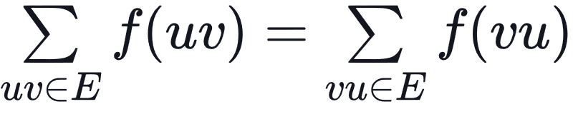
Fluxuri în rețele de transport
Un flux într-o rețea de transport N = (G, S, T, I, c) este o funcție f : E → ℕ cu proprietățile:
0 ≤ f(e) ≤ c(e), ∀ e ∈ E(G) condiția de mărginire
pentru orice vârf intermediar v ∈ I condiția de conservare a fluxului
(fluxul total care intră în v = fluxul total care iese din v)
2
3
3
v
5
1

Slide 64
Fluxuri în rețele de transport
Notații:
X
f ⁻(v), f ⁺(v)
f(X, Y), X, Y ⊆ V
f ⁺ (X), X ⊆ V
În general, pentru orice funcție g : E → ℕ vom folosi notații similare

Slide 65
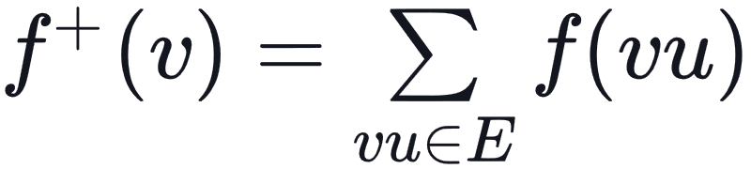

Fluxuri în rețele de transport
Notații:
= fluxul care iese din v
= fluxul care intră in v

Slide 66
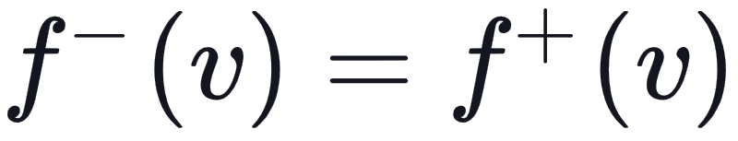
Fluxuri în rețele de transport
Notații:
= fluxul care iese din v
= fluxul care intră in v
Condiția de conservare a fluxului devine:
, ∀ v ∈ I

Slide 67
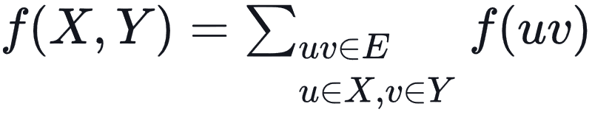
Fluxuri în rețele de transport
Pentru X, Y ⊆ V disjuncte:
= fluxul de la X la Y (pe arcele care ies din X către Y)

Slide 68
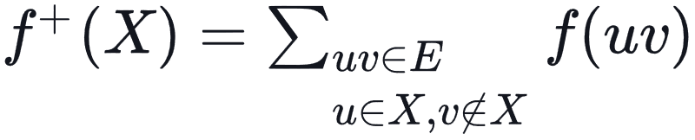
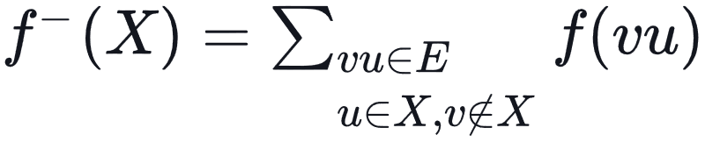
Fluxuri în rețele de transport
Pentru X ⊆ V disjuncte:
= fluxul care iese din X (din vârfurile din X)
= fluxul care intră în X (în nodurile din X)

Slide 69

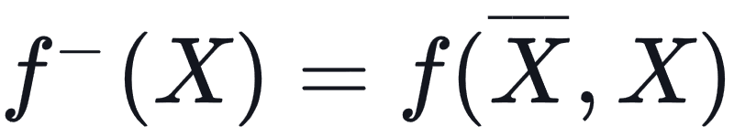
Fluxuri în rețele de transport
Pentru X, Y ⊆ V disjuncte:
= fluxul de la X la Y (pe arcele care ies din X către Y)
Avem

Slide 70
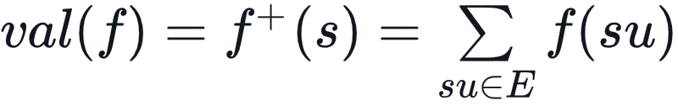
Fluxuri în rețele de transport
Valoarea fluxului f se definește ca fiind

Slide 71
Fluxuri în rețele de transport
Valoarea fluxului f se definește ca fiind
5 / 5
1
2
6 / 6
5 / 7
1 / 3
s
t
4 / 8
5 / 5
3
4
4 / 4
val(f) = ?

Slide 72
Fluxuri în rețele de transport
Valoarea fluxului f se definește ca fiind
5 / 5
1
2
6 / 6
5 / 7
1 / 3
s
t
4 / 8
5 / 5
3
4
4 / 4
val(f) = f(s, 1) + f(s, 3) = 6 + 4 = 10

Slide 73
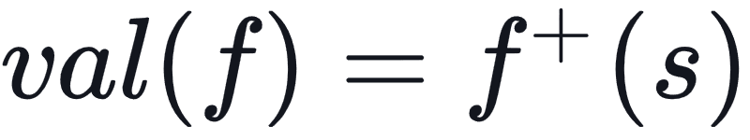

Fluxuri în rețele de transport
Valoarea fluxului f se definește ca fiind
Vom demonstra ulterior că are loc relația

Slide 74
Problema fluxului maxim
Fie N o rețea.
Un flux f* se numește flux maxim în N dacă
val(f*) = max { val(f) | f este flux în N }

Slide 75
Problema fluxului maxim
Fie N o rețea.
Un flux f* se numește flux maxim în N dacă
val(f*) = max { val(f) | f este flux în N }
Observație. Orice rețea admite cel puțin un flux, spre exemplu fluxul vid:
f(e) = 0, ∀ e∈E

Slide 76
Problema fluxului maxim
Fie N o rețea.
Să se determine f* un flux maxim în N.

Slide 77
Algoritmul Ford-Fulkerson
de determinare a unui flux maxim
+ a unei tăieturi minime

Slide 78
Algoritmul Ford-Fulkerson
Amintim din exemplele anterioare:
3 / 5
1
2
6 / 6
3 / 7
3 / 3
s
t
2 / 8
5 / 5
3
4
2 / 4
2 / 8
2 / 4
3 / 3
3 / 5
3 / 7
s
3
4
1
2
t
arc în sens invers, putem trimite înapoi 3 unități de flux
arc în sens direct, mai putem trimite 5-3=2 unități de flux

Slide 79
Algoritmul Ford-Fulkerson
3 / 4
1
2
6 / 6
3 / 7
3 / 3
s
t
4 / 8
7 / 9
3
4
4 / 4
Fluxul este maxim - în mulțimea de arce evidențiată, toate arcele au flux=capacitate și nu putem construi drumuri de la s la t care nu conțin arce din această mulțime (s-t tăietură)

Slide 80
Algoritmul Ford-Fulkerson
Definim noțiunile necesare descrierii și studiului algoritmului:
s-t lanț f-nesaturat
arc direct
arc invers
capacitate reziduală arc, lanț
Operația de revizuire a fluxului de-a lungul unui s-t lanț f-nesaturat
Tăietură în rețea
capacitatea unei tăieturi

Slide 81
Algoritmul Ford-Fulkerson
Fie N = (G, {s}, {t}, I, c) o rețea.
Un s-t lanț este o succesiune de vârfuri distincte și arce din G
P = [ s=v₀, e₁, v₁, …, v_{k-1}, e_{k}, v_{k}=t ]
unde arcul e_{i} este fie v_{i-1}v_{i}, fie v_{i}v_{i-1}. (P este lanț elementar în graful neorientat asociat lui G)
Dacă
e_{i} = v_{i-1}v_{i} ∈ E(G), e_{i} s.n. arc direct (înainte) în P
e_{i} = v_{i}v_{i-1} ∈ E(G), e_{i} s.n. arc invers (înapoi) în P
Dacă nu există confuzii, vom omite arcele în scrierea lanțului P
P = [ s=v₀, v₁, …, v_{k-1}, v_{k}=t ]

Slide 82
Algoritmul Ford-Fulkerson
3 / 5
1
2
6 / 6
3 / 7
3 / 3
s
t
2 / 8
5 / 5
3
4
2 / 4
s
3
4
1
2
t
arc direct
arc invers

Slide 83
Algoritmul Ford-Fulkerson
Fie N rețea, f flux în N, P un s-t lanț.
Asociem fiecărui arc e din P o pondere, numită capacitate reziduală în P.
3 / 5
1
2
6 / 6
3 / 7
3 / 3
s
t
2 / 8
5 / 5
3
4
2 / 4
s
3
4
1
2
t
capacități reziduale?

Slide 84
Algoritmul Ford-Fulkerson
Fie N rețea, f flux în N, P un s-t lanț.
Asociem fiecărui arc e din P o pondere, numită capacitate reziduală în P.
3 / 5
1
2
6 / 6
3 / 7
3 / 3
s
t
2 / 8
5 / 5
3
4
2 / 4
s
3
4
1
2
t
8-2 = 6
4-2 = 2
3 = f(1,4)
5-3 = 2
7-3 = 4
capacități reziduale?

Slide 85

Algoritmul Ford-Fulkerson
Fie N rețea, f flux în N, P un s-t lanț.
Asociem fiecărui arc e din P o pondere, numită capacitate reziduală în P.
= cu cât mai poate fi modificat fluxul pe arcul e, de-a lungul lanțului P

Slide 86
Algoritmul Ford-Fulkerson
Fie N rețea, f flux în N, P un s-t lanț.
Asociem fiecărui arc e din P o pondere, numită capacitate reziduală în P.
3 / 5
1
2
6 / 6
3 / 7
3 / 3
s
t
2 / 8
5 / 5
3
4
2 / 4
s
3
4
1
2
t
8-2 = 6
4-2 = 2
3 = f(1,4)
5-3 = 2
7-3 = 4
capacități reziduale?

Slide 87
Algoritmul Ford-Fulkerson
Capacitatea reziduală a lanțului P
s
3
4
1
2
t
6
2
3
2
4
i(P) = ?
= cu cât putem revizui maxim fluxul de-a lungul lui P

Slide 88
Algoritmul Ford-Fulkerson
Capacitatea reziduală a lanțului P
s
3
4
1
2
t
6
2
3
2
4
i(P) = min { 6, 2, 3, 2, 4 } = 2

Slide 89
Algoritmul Ford-Fulkerson
Capacitatea reziduală a lanțului P este
= cu cât mai poate fi modificat fluxul de-a lungul lanțului P
Un s-t lanț P se numește
f-saturat, dacă i(P) = 0
f-nesaturat, dacă i(P) ≠ 0

Slide 90
Algoritmul Ford-Fulkerson
Fie N - rețea, f flux în N, P un s-t lanț f-nesaturat.
Fluxul revizuit de-a lungul lanțului P se definește ca fiind f_{P} : E → ℕ,

Slide 91
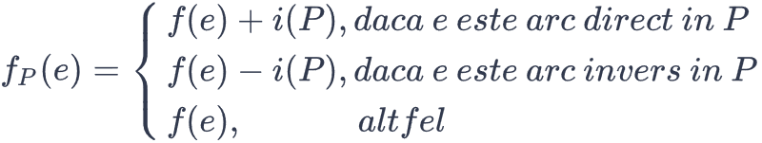
Algoritmul Ford-Fulkerson
Fie N - rețea, f flux în N, P un s-t lanț f-nesaturat.
Fluxul revizuit de-a lungul lanțului P se definește ca fiind f_{P} : E → ℕ,

Slide 92
Algoritmul Ford-Fulkerson
3 / 5
1
2
6 / 6
3 / 7
3 / 3
Considerăm s-t lanțul P evidențiat
s
t
2 / 8
5 / 5
3
4
2 / 4
s
3
4
1
2
t
i(P) = ?

Slide 93
Algoritmul Ford-Fulkerson
3 / 5
1
2
6 / 6
3 / 7
3 / 3
Considerăm s-t lanțul P evidențiat și revizuim fluxul
s
t
2 / 8
5 / 5
3
4
2 / 4
s
3
4
1
2
t
i(P) = 2
s
3
4
1
2
t
2+2 / 8
2+2 / 4
3-2 / 3
2+3 / 5
2+3 / 7

Slide 94
Algoritmul Ford-Fulkerson
2+3 / 5
1
2
6 / 6
2+3 / 7
3-2 / 3
s
t
2+2 / 8
5 / 5
3
4
2+2 / 4

Slide 95
Algoritmul Ford-Fulkerson
5 / 5
1
2
6 / 6
5 / 7
1 / 3
s
t
4 / 8
5 / 5
3
4
4 / 4
Fluxul după revizuirea de-a lungul lanțului P

Slide 96
Algoritmul Ford-Fulkerson
Proprietăți ale fluxului revizuit
Fie N = (G, {s}, {t}, I, c) o rețea și f flux în N.
Fie P un s-t lanț f-nesaturat în G și f_{P} fluxul revizuit de-a lungul lanțului P.
Atunci:
f_{P} este flux în G
și
val(f_{P}) = val(f) + i(P) ≥ val(f) + 1

Slide 97
Graf rezidual
3 / 5
1
2
6 / 6
3 / 7
3 / 3
s
t
2 / 8
5 / 5
3
4
2 / 4
1
2
s
t
3
4

Slide 98
Graf rezidual
3 / 5
1
2
6 / 6
3 / 7
3 / 3
s
t
2 / 8
5 / 5
3
4
2 / 4
6
1
2
s
6
t
2
3
4

Slide 99
Graf rezidual
3 / 5
1
2
6 / 6
3 / 7
3 / 3
s
t
2 / 8
5 / 5
3
4
2 / 4
2
1
3
2
4
6
3
3
s
6
t
2
2
5
3
4
2

Slide 100
Graf rezidual
3 / 5
1
2
6 / 6
3 / 7
3 / 3
s
t
s-t lanț f-nesaturat
2 / 8
5 / 5
3
4
2 / 4
2
1
3
2
4
6
3
3
s-t drum în graful rezidual
s
6
t
2
2
5
3
4
2

Slide 101
Graf rezidual
Rețeaua de transport
Graful rezidual
3 / 5
2
1
2
1
3
2
4
6 / 6
3 / 7
6
3 / 3
3
3
s
t
s
6
t
2 / 8
5 / 5
2
2
5
3
4
3
4
2 / 4
2

Slide 102
Graf rezidual
Rețeaua de transport
Graful rezidual
3 / 5
2
1
2
1
3
2
4
6 / 6
3 / 7
6
3 / 3
3
3
s
t
s
6
t
2 / 8
5 / 5
2
2
5
3
4
3
4
2 / 4
2
2 / 8
2 / 4
3 / 3
3 / 5
3 / 7
s
3
4
1
2
t
3 unități
înapoi
6 unități
2 unități
2 unități
4 unități
2 unități de-a lungul întregului drum

Slide 103
Graf rezidual
Rețeaua de transport
Graful rezidual
2+3 / 5
2-2
1
2
1
3+2
2
4-2
6 / 6
2+3 / 7
6
3-2 / 3
3-2
3+2
s
t
s
6-2
0+2
t
2+2 / 8
5 / 5
2+2
2-2
5
3
4
3
4
2+2 / 4
2+2
2 / 8
2 / 4
3 / 3
3 / 5
3 / 7
s
3
4
1
2
t
3 unități
înapoi
6 unități
2 unități
2 unități
4 unități
2 unități de-a lungul întregului drum

Slide 104
Graf rezidual
Rețeaua de transport
Graful rezidual
5 / 5
1
2
1
5
2
2
6 / 6
5 / 7
6
1 / 3
1
5
s
t
s
4
2
t
4 / 8
5 / 5
4
5
3
4
3
4
4 / 4
4

Slide 105
Tăietură în rețea
Fie N = (G, {s}, {t}, I, c) o rețea.
O tăietură K = (X, Y) în rețea
5
1
2
6
4
3
9
s
t
8
5
3
4
4
X
Y

Slide 106
Tăietură în rețea
Fie N = (G, {s}, {t}, I, c) o rețea.
O tăietură K = (X, Y) în rețea este o (bi)partiție (X, Y) a mulțimii vârfurilor V, astfel încât s ∈ X și t ∈ Y.
5
1
2
6
4
3
9
s
t
8
5
3
4
4
X
Y

Slide 107
Tăietură în rețea
Fie N = (G, {s}, {t}, I, c) o rețea.
O tăietură K = (X, Y) în rețea este o bipartiție (X, Y) a mulțimii vârfurilor V, astfel încât s ∈ X și t ∈ Y.
5
1
2
6
4
3
9
s
t
8
5
3
4
4
X
Y

Slide 108
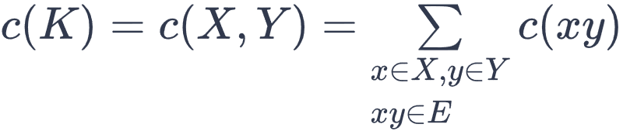
Tăietură în rețea
Fie K = (X, Y) o tăietură.
Capacitatea tăieturii K = (X, Y)
= suma capacităților arcelor care ies din X către Y

Slide 109
Tăietură în rețea
Fie K = (X, Y) o tăietură.
Capacitatea tăieturii K = (X, Y)
5
1
2
6
4
3
9
s
2
t
c(K) = c(X, Y) = ?
8
5
3
4
4
X
Y

Slide 110
Tăietură în rețea
Fie K = (X, Y) o tăietură.
Capacitatea tăieturii K = (X, Y)
5
1
2
6
4
3
9
s
2
t
c(K) = c(X, Y) = 5 + 3 + 4 = 12
8
5
3
4
4
X
Y

Slide 111
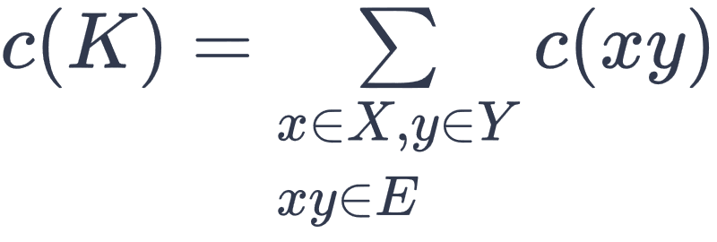
Tăietură în rețea
Fie K = (X, Y) o tăietură.
Capacitatea tăieturii K = (X, Y)
= suma capacităților arcelor care ies din X către Y
Notăm:
E⁺(K) = mulțimea arcelor de la X la Y = { xy ∈ E | x ∈ X, y ∈ Y } = arce directe ale lui K
E⁻(K) = mulțimea arcelor de la Y la X = { yx ∈ E | x ∈ X, y ∈ Y } = arce inverse ale lui K

Slide 112
Tăietură în rețea
Fie K = (X, Y) o tăietură.
xy ∈ E cu x ∈ X, y ∈ Y = arc direct al lui K
yx ∈ E cu x ∈ X, y ∈ Y = arc invers al lui K
5
1
2
6
4
3
9
s
2
t
8
5
3
4
4
X
Y

Slide 113
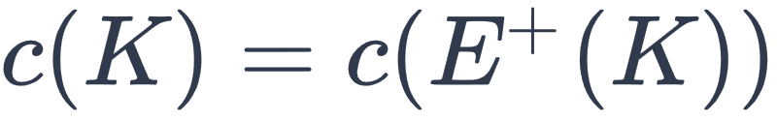
Tăietură în rețea
Fie K = (X, Y) o tăietură.
Notăm:
E⁺(K) = mulțimea arcelor de la X la Y = { xy ∈ E | x ∈ X, y ∈ Y } = arce directe ale lui K
E⁻(K) = mulțimea arcelor de la Y la X = { yx ∈ E | x ∈ X, y ∈ Y } = arce inverse ale lui K
Atunci avem

Slide 114
Tăietură minimă
Fie N o rețea.
O tăietură K se numește tăietură minimă în N dacă
c(K) = min { c(K) | K este tăietură în N }
~
~

Slide 115
Tăietură minimă
Vom demonstra
val(f) ≤ c(K)
Dacă avem egalitate ⇒ f flux maxim, K tăietură minimă

Slide 116
Tăietură minimă - Aplicații
Determinarea unui flux maxim ⇒ determinarea unei tăieturi minime
Aplicații
Arce = poduri
Capacitate = costul dărâmării podului
Ce poduri trebuie dărâmate a.î. teritoriul sursă să nu mai fie conectat cu destinația, iar costul distrugerilor să fie minim?
5
1
2
6
7
3
s
t
8
5
3
4
4

Slide 117
Tăietură minimă - Aplicații
Determinarea unui flux maxim ⇒ determinarea unei tăieturi minime
Aplicații
Fiabilitatea rețelelor
Probleme de proiectare, planificare
Segmentarea imaginilor

Slide 118
Tăietură minimă
Rețeaua de transport
Graful rezidual
5 / 5
1
2
1
5
2
2
6 / 6
5 / 7
6
1 / 3
1
5
s
t
s
4
2
t
4 / 8
5 / 5
4
5
3
4
3
4
4 / 4
4
s-t tăietură saturată rezidual
⇔ nu mai există s-t drum în graful rezidual ⇔ s-t flux maxim

Slide 119
Algoritmul Ford-Fulkerson
Pseudocod

Slide 120
Algoritmul Ford-Fulkerson
Algoritm generic de determinare a unui flux maxim
Fie f un flux în N (de exemplu, f ≡ 0 fluxul vid: f(e) = 0, ∀ e ∈ E )
Cât timp există un s-t lanț f-nesaturat P în G

Slide 121
Algoritmul Ford-Fulkerson
Algoritm generic de determinare a unui flux maxim
Fie f un flux în N (de exemplu, f ≡ 0 fluxul vid: f(e) = 0, ∀ e ∈ E )
Cât timp există un s-t lanț f-nesaturat P în G
determinăm un astfel de lanț P

Slide 122
Algoritmul Ford-Fulkerson
Algoritm generic de determinare a unui flux maxim
Fie f un flux în N (de exemplu, f ≡ 0 fluxul vid: f(e) = 0, ∀ e ∈ E )
Cât timp există un s-t lanț f-nesaturat P în G
determinăm un astfel de lanț P
revizuiește fluxul f de-a lungul lanțului P
Returnează f

Slide 123
Algoritmul Ford-Fulkerson
Algoritm generic de determinare a unui flux maxim
Pentru a determina și o s-t tăietură minimă, la finalul algoritmului considerăm:
X = mulțimea vârfurilor accesibile din s prin lanțuri f-nesaturate
K = (X, V-X)

Slide 124
Algoritmul Ford-Fulkerson
Complexitate

Slide 125
Algoritmul Ford-Fulkerson - Complexitate
Algoritmul se termină?
De ce este necesară ipoteza că fluxul are valori întregi?
Care este numărul maxim de etape?
Cum determinăm un lanț f-nesaturat?
Criteriul după care construim lanțul f-nesaturat influențează numărul de etape (iterații ”cât timp”)?

Slide 126
Algoritmul Ford-Fulkerson - Complexitate
Criteriul după care construim lanțul f-nesaturat influențează numărul de etape (iterații ”cât timp”)?
1
100
100
s
1
t
100
100
2

Slide 127
Algoritmul Ford-Fulkerson - Complexitate
Criteriul după care construim lanțul f-nesaturat influențează numărul de etape (iterații ”cât timp”)?
1
Pasul 1: [s, 1, 2, t] - i(P) = 1
Pasul 2: [s, 2, 1, t] - i(P) = 1
Pasul 3: [s, 1, 2, t] - i(P) = 1
Pasul 4: [s, 2, 1, t] - i(P) = 1
...
100
100
s
1
t
100
100
2

Slide 128
Algoritmul Ford-Fulkerson - Complexitate
Complexitate

Slide 129
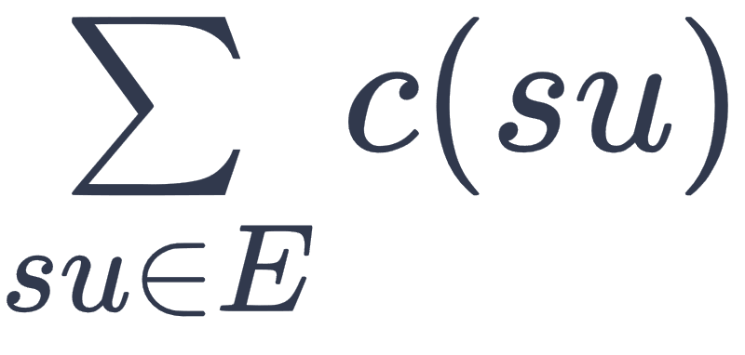
Algoritmul Ford-Fulkerson - Complexitate
Complexitate
O(mL), unde
L = capacitatea minimă a unei tăieturi ≤

Slide 130
Algoritmul Ford-Fulkerson
Cum determinăm un lanț f-nesaturat?

Slide 131
Algoritmul Ford-Fulkerson
Spre exemplu, prin parcurgerea grafului, pornind din vârful s și considerând doar arce cu capacitatea reziduală pozitivă (în raport cu lanțurile construite prin parcurgere, memorate cu vectorul tata)
= s-t drum în graful rezidual

Slide 132
Algoritmul Ford-Fulkerson
Spre exemplu, prin parcurgerea grafului, pornind din vârful s și considerând doar arce cu capacitatea reziduală pozitivă (în raport cu lanțurile construite prin parcurgere, memorate cu vectorul tata)
Parcurgerea BF ⇒ determinăm s-t lanțuri f-nesaturate de lungime minimă
⇒ Algoritmul EDMONDS-KARP = Ford-Fulkerson, în care lanțul P ales la un pas are lungime minimă

Slide 133
Algoritmul Ford-Fulkerson
Spre exemplu, prin parcurgerea grafului, pornind din vârful s și considerând doar arce cu capacitatea reziduală pozitivă (în raport cu lanțurile construite prin parcurgere, memorate cu vectorul tata)
Alte criterii de construcție lanț ⇒ alți algoritmi

Slide 134
Algoritmul Ford-Fulkerson
Corectitudine

Slide 135
Algoritmul Ford-Fulkerson
Fluxul determinat de algoritm are valoarea maximă, sau putem determina un flux de valoare mai mare, prin alte metode?
Trebuie să arătăm că
∄ s-t lanț f-nesaturat ⇒ f flux maxim

Slide 136
Algoritmul Ford-Fulkerson
Vom demonstra că
val(f) ≤ c(K) pentru orice f flux, K tăietură

Slide 137
Algoritmul Ford-Fulkerson
Vom demonstra că
val(f) ≤ c(K) pentru orice f flux, K tăietură
∄ s-t lanț f-nesaturat ⇒ ∃ K cu val(f) = c(K) ⇒ f flux maxim

